Slide 1
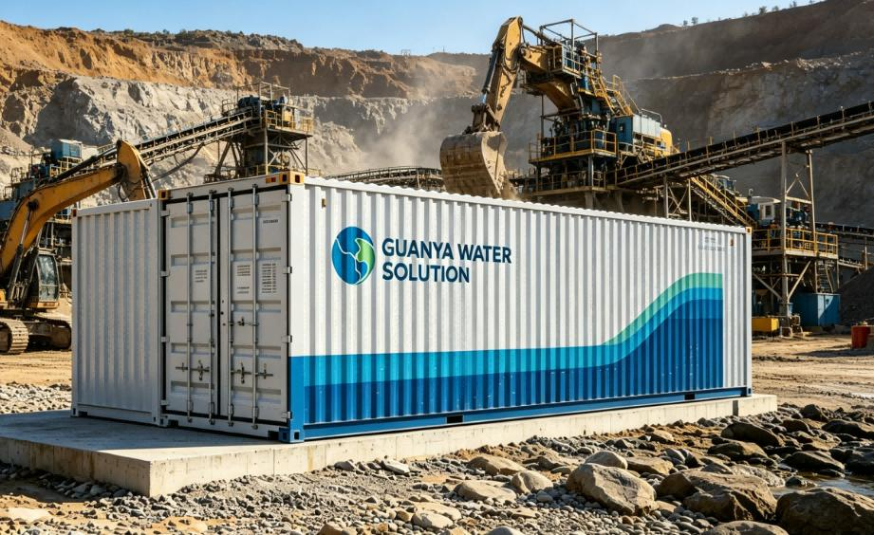
GUANYA WATER SOLUTION
SOLUÇÕES DE ÁGUA
PARA MINERAÇÃO
NO BRASIL
Ferro · Bauxita · Ouro · Cobre e Níquel · Lítio · Carvão
Sistemas modulares e conteinerizados para água de aporte, efluentes, reúso e saneamento de mina.
ENGENHARIA · FABRICAÇÃO · FAT · ENTREGA
APRESENTAÇÃO MINERAÇÃO BRASIL 2026
Notes:
[Sources]
- Material corporativo Guanya fornecido pelo usuário.
[/Sources]

Slide 2
GUANYA
WATER SOLUTION
CONTEXTO DO BRASIL
O Brasil combina mineração de grande escala e quatro realidades hídricas distintas.
PA e MG concentram a atividade mineral, enquanto interior, Pantanal e Sul exigem soluções diferentes por clima, química e logística.
84,5%
6
ÁGUA COMO CONDIÇÃO DE OPERAÇÃO
da CFEM no 1º tri/2026 em MG + PA
grupos minerais prioritários
Captação · tratamento · reúso · descarga
4
Ferro, bauxita, ouro, cobre/níquel, lítio e carvão.
Licença hídrica, sensibilidade ambiental e logística remota devem entrar no projeto desde o início.
regimes hídricos de projeto
GUANYA WATER SOLUTION
BRASIL
02
Notes:
[Sources]
- Agência Nacional de Mineração (ANM), Informe Mineral — 1º trimestre de 2026: https://www.gov.br/anm/pt-br/assuntos/economia-mineral/publicacoes/informe-mineral/informe-01tri2026.pdf
- ANM, Anuário Mineral Brasileiro 2023: https://www.gov.br/anm/pt-br/assuntos/economia-mineral/publicacoes/anuario-mineral/anuario-mineral-brasileiro/amb_2023.pdf
[/Sources]

Slide 3
GUANYA
WATER SOLUTION
QUEM PRECISA DESSAS SOLUÇÕES
Quatro grupos concentram a demanda de água para mineração no Brasil
A oferta deve atender o usuário final e também quem projeta, integra, opera e presta serviço local.
01
02
03
04
MINERADORAS
EPC / ENGENHARIAS
OPERADORES AMBIENTAIS
INTEGRADORES
Água de aporte, drenagem, rejeitos, reúso e saneamento de mina.
Núcleo tecnológico, documentação, FAT e apoio à implantação local.
Tratamento de efluentes, reúso, operação assistida e resposta modular.
OEM, marca privada, estoque técnico, instalação e pós-venda no Brasil.
O modelo mais eficiente combina fabricação integrada, engenharia local e suporte próximo à operação.
GUANYA WATER SOLUTION
CLIENTES
03
Notes:
[Sources]
- Síntese comercial Guanya baseada no escopo de soluções e nos segmentos definidos pelo usuário.
[/Sources]

Slide 4
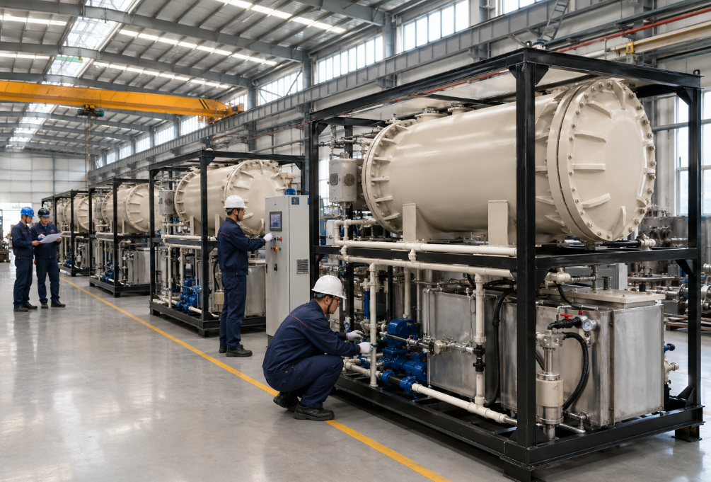
GUANYA
WATER SOLUTION
QUEM É A GUANYA
Uma fábrica de tratamento de água preparada para projetos internacionais.
Uma única equipe conecta análise da água, engenharia, fabricação, FAT, exportação e suporte remoto.
10+
ISO
FAT
anos de experiência
9001 · 14001 · 45001
antes do embarque
30–60 dias
Fabricação direta
Prazo de fabricação de referência após a confirmação do projeto.
Mais flexibilidade técnica e menos interfaces entre projeto, compra e fabricação.
GUANYA WATER SOLUTION
EMPRESA
04
Notes:
[Sources]
- Material corporativo e certificações Guanya fornecidos pelo usuário.
[/Sources]

Slide 5
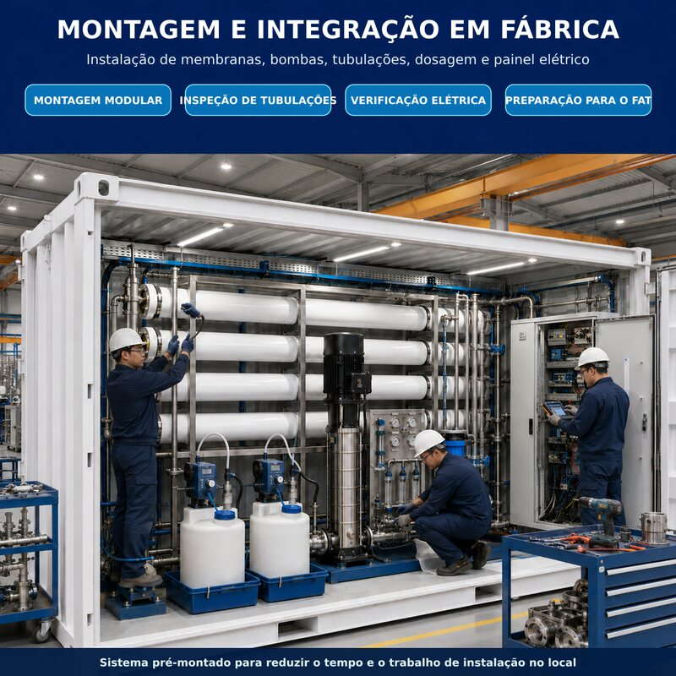
GUANYA
WATER SOLUTION
CAPACIDADE INTEGRADA
Projeto e integração sob responsabilidade de uma única fábrica.
O objetivo é reduzir interfaces, retrabalho em campo e risco na partida.
Engenharia de processo
Revisão da água, seleção de processo, balanço, recuperação, materiais e layout.
Integração do sistema
Bombas, membranas, tubulações, instrumentos, painel elétrico e PLC/HMI.
FAT documentado
Testes de pressão, vazão, condutividade, sequências, alarmes e proteções.
Preparação para exportação
Embalagem, desenhos, manuais, sobressalentes, guia de instalação e suporte remoto.
GUANYA WATER SOLUTION
EMPRESA
05
Notes:
[Sources]
- Material corporativo Guanya e imagem em português fornecidos pelo usuário.
[/Sources]

Slide 6
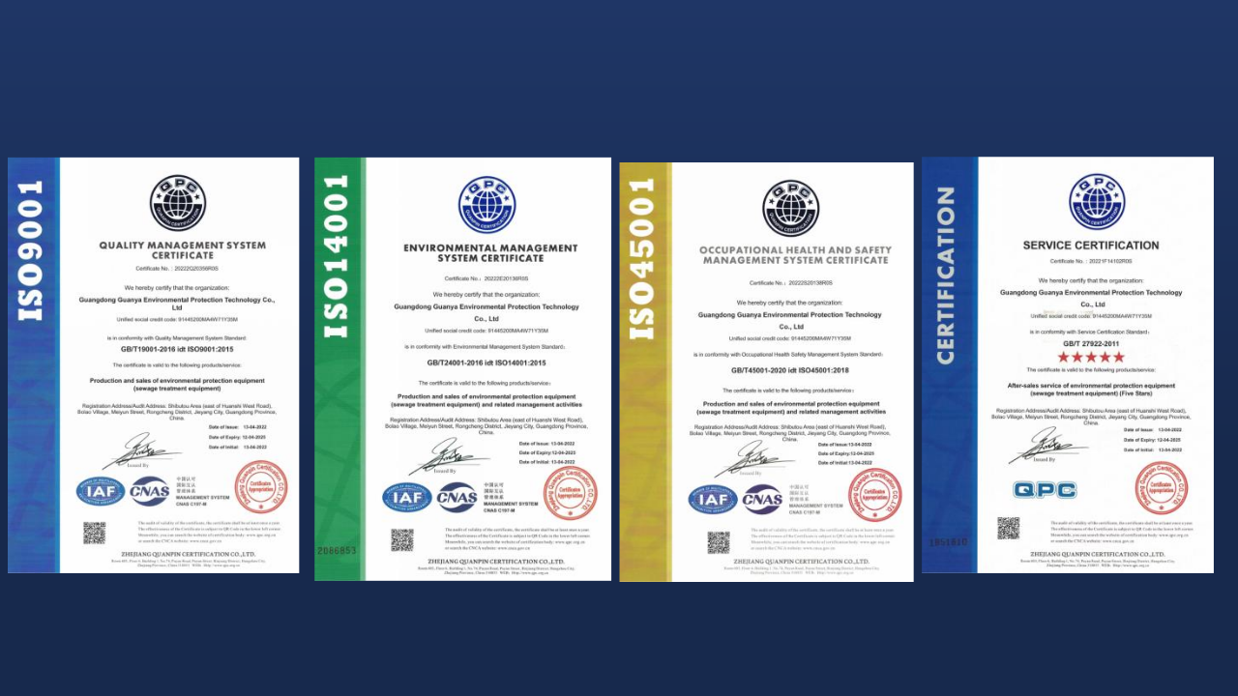
GUANYA
WATER SOLUTION
QUALIDADE VERIFICÁVEL
Os sistemas de gestão apoiam o controle antes do embarque.
Certificações de gestão e controle funcional reduzem o risco para compradores, parceiros EPC e usuários finais.
ISO 9001
Gestão da qualidade
ISO 14001
Gestão ambiental
ISO 45001
Saúde e segurança ocupacional
SUPORTE TÉCNICO E PÓS-VENDA
GUANYA WATER SOLUTION
QUALIDADE
06
Notes:
[Sources]
- Certificados ISO 9001, ISO 14001 e ISO 45001 fornecidos pela Guanya.
[/Sources]

Slide 7
GUANYA
WATER SOLUTION
MODELO DE COOPERAÇÃO
A Guanya fornece o núcleo tecnológico; o parceiro brasileiro completa a execução local.
O modelo atende engenharias, fornecedores de mineração, empresas ambientais e distribuidores técnicos.
GUANYA · FÁBRICA
PARCEIRO LOCAL · BRASIL
• Análise e projeto de processo
• Equipamentos e automação
• Integração e FAT
• Documentação técnica
• Embalagem e suporte remoto
• Desenvolvimento comercial e licitações
• Engenharia local e licenças
• Obras civis e montagem
• Partida conjunta
• Serviço e sobressalentes
PROJETO
Fornecimento por projeto · Licitação conjunta / EPCM · Distribuição não exclusiva · OEM / marca privada
GUANYA WATER SOLUTION
COOPERAÇÃO
07
Notes:
[Sources]
- Modelo comercial e de execução Guanya, adaptado ao Brasil.
[/Sources]

Slide 8
GUANYA WATER SOLUTION
01
MINERAÇÃO
NO BRASIL
Ferro · Bauxita · Ouro · Cobre e Níquel · Lítio · Carvão
Água de aporte, drenagem, rejeitos, reúso e saneamento em uma plataforma modular.
SISTEMAS MODULARES · FABRICAÇÃO + FAT · SUPORTE INTERNACIONAL
SEÇÃO 01 · MINERAÇÃO
Notes:
[Sources]
- Imagem regional em português fornecida pelo usuário.
- Secretaria de Desenvolvimento Econômico, Mineração e Energia do Pará: https://sedeme.pa.gov.br/economia-mineral
[/Sources]

Slide 9
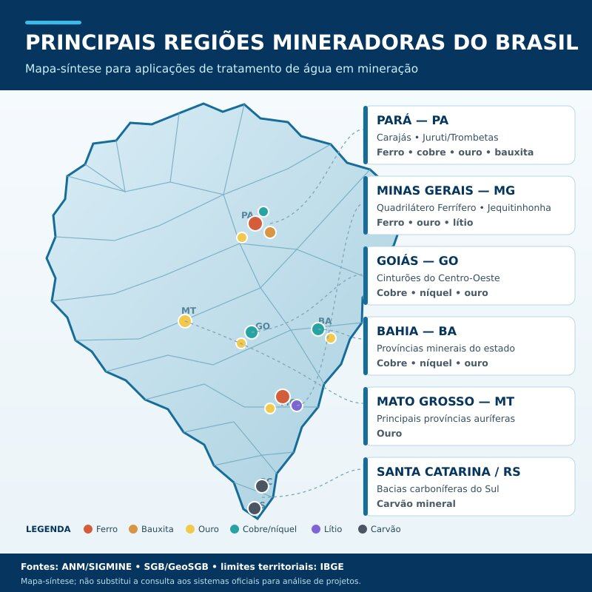
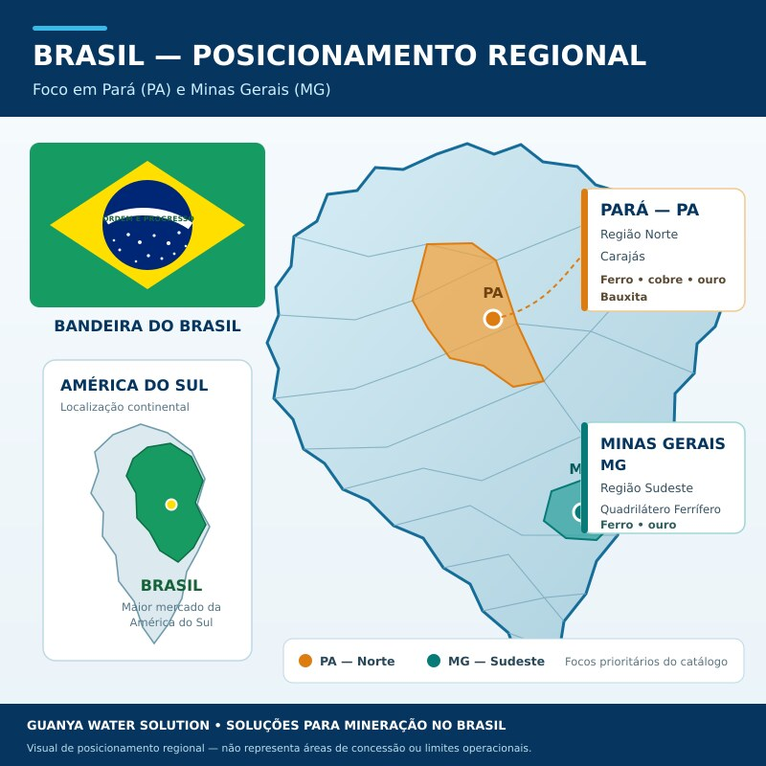
GUANYA
WATER SOLUTION
MAPA DE OPORTUNIDADE
As regiões mineradoras do Brasil exigem arquiteturas de água diferentes.
O projeto muda com regime de chuvas, fonte, química da água, sensibilidade ambiental e logística.
NORTE · PARÁ / CARAJÁS
Ferro, cobre, ouro e bauxita; chuva intensa, sólidos e operação remota.
SUDESTE · MINAS GERAIS
Ferro e ouro; drenagem de mina, Fe/Mn, rejeitos e reúso.
INTERIOR E SUL
GO/BA/norte de MG: escassez sazonal. MS: alta sensibilidade. SC/RS: drenagem ácida de carvão.
Mapa e posicionamento regional elaborados para esta apresentação.
GUANYA WATER SOLUTION
MINERAÇÃO
09
Notes:
[Sources]
- ANM, Anuário Mineral Brasileiro 2023: https://www.gov.br/anm/pt-br/assuntos/economia-mineral/publicacoes/anuario-mineral/anuario-mineral-brasileiro/amb_2023.pdf
- ANM, Amazônia Legal — minerais críticos e estratégicos: https://www.gov.br/anm/pt-br/itens/arquivos/amazonia_legal_minerais_criticos_e_estrategicos.pdf
- Imagens em português fornecidas pelo usuário.
[/Sources]

Slide 10
GUANYA
WATER SOLUTION
CORRENTES DE ÁGUA NA MINA
Não existe uma única ‘água de mina’: cada corrente exige uma rota própria.
Misturar correntes aumenta o custo, dificulta o controle e reduz as possibilidades de reúso.
ÁGUA DE APORTE
Rio, barragem ou poço · TSS · TDS · Fe/Mn
→
Clarificação / UF + BWRO conforme o uso
DRENAGEM DE MINA
Acidez · metais · sólidos · sulfatos
→
Neutralização / precipitação + clarificação + polimento
PROCESSO / REJEITOS
Finos minerais · reagentes · sais dissolvidos
→
Separação sólido-líquido + reúso conforme a qualidade
EFLUENTE SANITÁRIO
DQO/DBO · amônia · sólidos suspensos
→
MBR / MBBR + desinfecção e reúso
SEPARAR CORRENTES → DEFINIR OBJETIVO → ENSAIAR → DIMENSIONAR → INTEGRAR
GUANYA WATER SOLUTION
MINERAÇÃO
10
Notes:
[Sources]
- Arquitetura conceitual de tratamento Guanya; a rota final depende da análise de água e do objetivo de uso/descarga.
[/Sources]

Slide 11
GUANYA
WATER SOLUTION
PLATAFORMA GUANYA
Uma plataforma conecta abastecimento, processo, reúso e efluentes.
A configuração é selecionada pela corrente e pelo objetivo; cada projeto utiliza apenas os módulos necessários.
FONTE
PRÉ-TRATAMENTO
USO E REÚSO
EFLUENTES
SUPERFICIAL
CLARIF.
USO / REÚSO
METAIS / SÓLIDOS / SAIS
Rio · barragem · drenagem
→
→
→
Sólidos, turbidez e coloides
+ MBR/MBBR, UF ou RO quando a qualidade exige
Tratamento físico-químico e separação por corrente
SUBTERRÂNEA
Poço · água salobra
BWRO
sais dissolvidos
Campamento · serviços
· retorno ao processo
Confirmar por ensaio + balanço de massa
A plataforma pode ser ampliada em fases e integrada a obras civis, tanques e sistemas existentes da mina.
GUANYA WATER SOLUTION
MINERAÇÃO
11
Notes:
[Sources]
- Plataforma conceitual Guanya. A seleção final requer caracterização da água e critérios de produto, reúso ou descarga.
[/Sources]

Slide 12
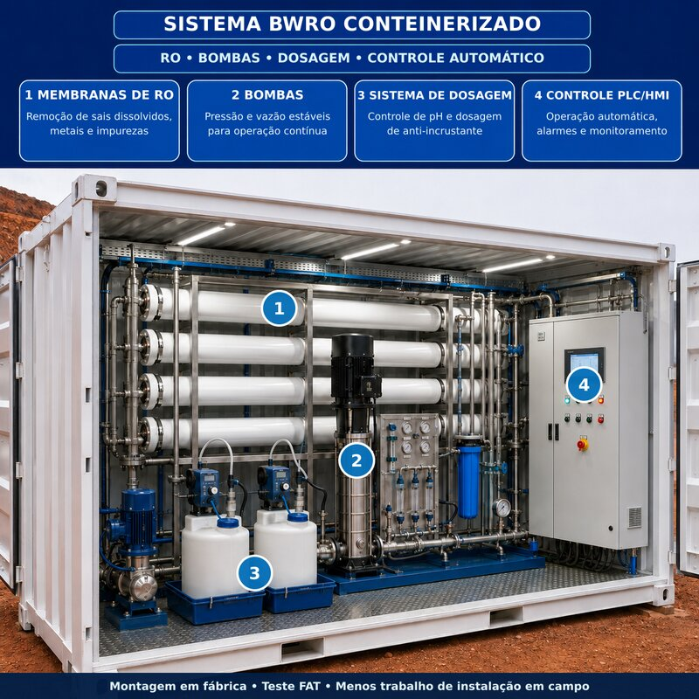
GUANYA
WATER SOLUTION
BWRO CONTEINERIZADO
Uma planta completa de água salobra dentro de um contêiner padrão.
Integração em fábrica para acelerar transporte, conexão, remanejamento e expansão futura.
3.000–15.000
≤500 mg/L
mg/L · TDS de alimentação
TDS do permeado
≥99,2%
2,5–28 m³/h
rejeição nominal de sais
capacidade por sistema
60–70%
20 ft / 40 ft
recuperação de referência
formato logístico
Faixas de referência. O projeto final depende da análise da água, temperatura, pré-tratamento e objetivo de recuperação.
GUANYA WATER SOLUTION
MINERAÇÃO
12
Notes:
[Sources]
- Faixas técnicas de referência do material Guanya; confirmar por análise de água e dimensionamento.
- Imagem técnica em português fornecida pelo usuário.
[/Sources]

Slide 13
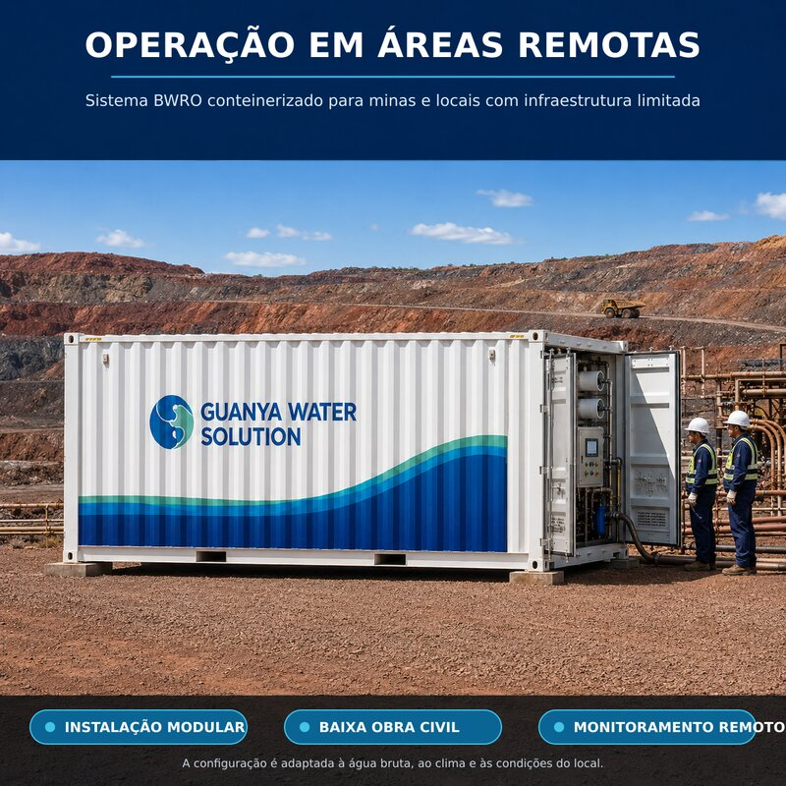
GUANYA
WATER SOLUTION
ÁGUA PARA MINAS REMOTAS
Água confiável sustenta acampamentos, oficinas e serviços essenciais.
Consumo humano, serviço, processo e reúso devem ter critérios de qualidade e redes claramente separados.
Acampamento e consumo
Água potável, cozinha, duchas e serviços com desinfecção e remineralização final.
Água de serviço e processo
Lavagem, reagentes, laboratório, caldeiras ou resfriamento conforme a qualidade requerida.
Reúso de efluentes
MBR/MBBR + UF/RO quando o objetivo exige menor salinidade ou retorno ao processo.
DADOS CRÍTICOS
TDS · dureza · sílica · turbidez · Fe/Mn · sulfatos · pH · temperatura
GUANYA WATER SOLUTION
MINERAÇÃO
13
Notes:
[Sources]
- Imagem em português fornecida pelo usuário.
- Critérios de potabilidade e reúso devem ser confirmados conforme aplicação e requisitos locais.
[/Sources]

Slide 14
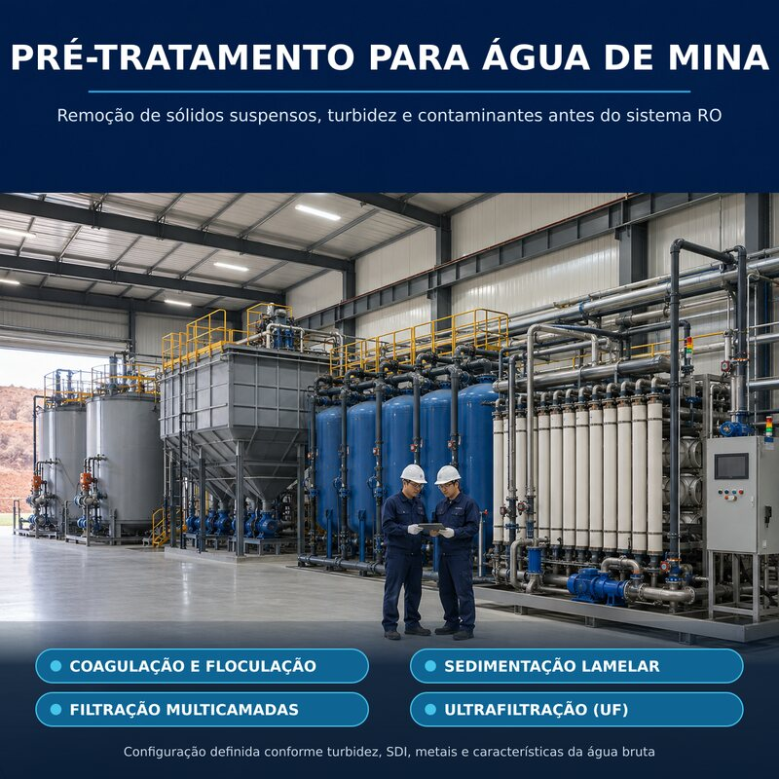
GUANYA
WATER SOLUTION
EFLUENTES DE MINA E REJEITOS
Primeiro separam-se as correntes; depois escolhe-se a tecnologia.
Um único trem não resolve, ao mesmo tempo, sólidos, metais, acidez, sais e matéria orgânica.
Sólidos / turbidez
Clarificação · coagulação · multimídia · UF
Metais dissolvidos
Oxidação · precipitação / adsorção · filtração · polimento
Acidez / salinidade
Neutralização · NF / RO conforme a composição e o reúso
Reúso / descarga
Ajuste de pH · desinfecção · remineralização · controle
A proposta deve indicar: água de entrada → objetivo → residual final → destino de cada corrente.
GUANYA WATER SOLUTION
MINERAÇÃO
14
Notes:
[Sources]
- Arquitetura de tratamento Guanya e imagem em português fornecida pelo usuário.
[/Sources]

Slide 15
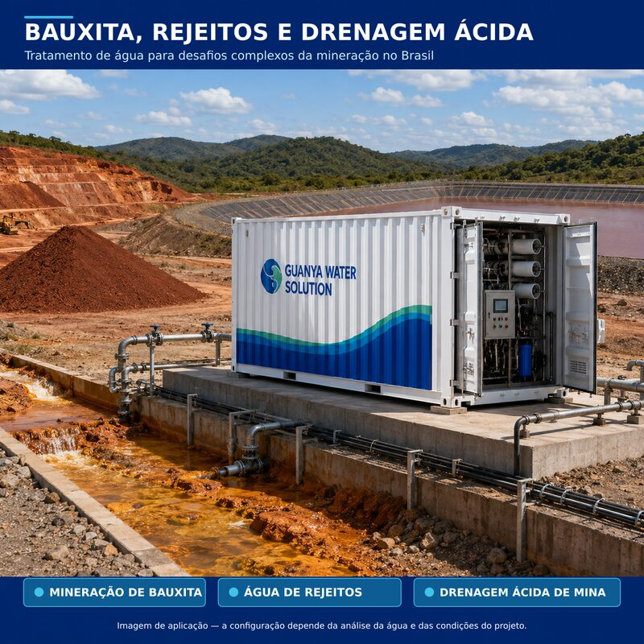
GUANYA
WATER SOLUTION
QUATRO REGIMES DE PROJETO
Chuva intensa, escassez sazonal, sensibilidade ambiental e drenagem ácida mudam o projeto.
A tecnologia deve responder à região e à corrente de água — não apenas ao mineral produzido.
PARÁ / CARAJÁS
Alta pluviosidade, sólidos e grandes distâncias: equalização e pré-tratamento robusto.
MINAS GERAIS
Ferro e ouro: drenagem, Fe/Mn, água de rejeitos e circuitos de reúso.
INTERIOR · GO / BA / MG
Escassez sazonal e água salobra: maximizar recuperação sem precipitação de sais.
DADOS DE PROJETO
Chuvas · estiagem · temperatura · qualidade de energia · logística · licença
SUL E PANTANAL
SC/RS: drenagem ácida de carvão. MS: elevada sensibilidade de licenciamento.
O dimensionamento final utiliza dados reais do local e critérios de reúso ou descarga.
GUANYA WATER SOLUTION
MINERAÇÃO
15
Notes:
[Sources]
- Instituto Nacional do Semiárido: https://www.gov.br/insa/pt-br/semiarido-brasileiro
- Serviço Geológico do Brasil, drenagem ácida de mina: https://rigeo.sgb.gov.br/handle/doc/22357?mode=full
- IMASUL, sensibilidade da Bacia do Alto Paraguai/Pantanal: https://www.imasul.ms.gov.br/estudo-avalia-se-hidreletricas-instaladas-na-bacia-do-paraguai-causam-impacto-ambiental/
- Imagem em português fornecida pelo usuário.
[/Sources]

Slide 16
GUANYA
WATER SOLUTION
FAIXA MODULAR
Quatro configurações atendem desde acampamentos até operações maiores.
Base de referência: 20 h/dia, TDS típico de 3.000–5.000 mg/L e recuperação de 60–70%.
MODELO
VAZÃO
PRODUÇÃO
POTÊNCIA
FORMATO
APLICAÇÃO TÍPICA
GY-BW/8040-2.5
2,5 m³/h
50 m³/d
6 kW
Personalizado
Acampamento pequeno
GY-BW/8040-5
5 m³/h
100 m³/d
10 kW
20 ft
Acampamento + serviços
GY-BW/8040-10
10 m³/h
200 m³/d
19 kW
20 ft
Operação de apoio
GY-BW/8040-28
28 m³/h
560 m³/d
50 kW
40 ft
Operação de maior porte
20 ft: compacto e simples de transportar · 40 ft: maior vazão e expansão multicontêiner · Projeto final conforme análise
GUANYA WATER SOLUTION
MINERAÇÃO
16
Notes:
[Sources]
- Modelos e valores de referência do material Guanya. Confirmar o desempenho pela análise de água e condições do local.
[/Sources]

Slide 17
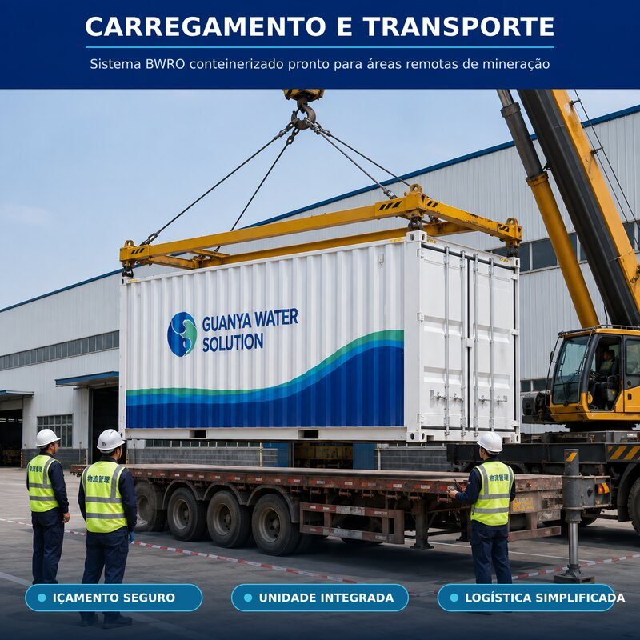
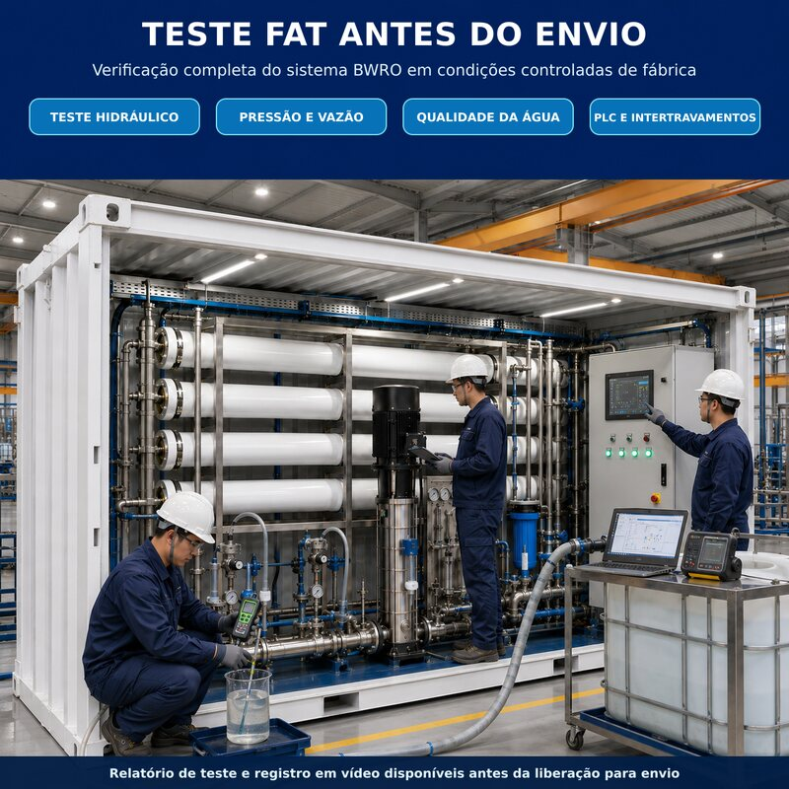
GUANYA
WATER SOLUTION
ENTREGA INTEGRADA
O valor do contêiner está em chegar integrado, testado e pronto para conectar.
O local prepara base, alimentação, energia e saídas; a maior parte da integração é concluída em fábrica.
1
Água
2
Projeto
3
Fabricação
4
FAT
5
Conexão
30–60 dias
prazo típico de fábrica
GUANYA WATER SOLUTION
ENTREGA
17
Notes:
[Sources]
- Processo de fabricação e imagens em português fornecidos pela Guanya.
[/Sources]

Slide 18
GUANYA WATER SOLUTION
02
EFLUENTES, REÚSO
E SANEAMENTO
Água de mina · efluentes industriais · acampamentos
Tratamento modular para efluentes de mina, águas industriais e instalações de apoio.
SISTEMAS MODULARES · FABRICAÇÃO + FAT · SUPORTE INTERNACIONAL
SEÇÃO 02 · EFLUENTES E REÚSO
Notes:
[Sources]
- Material corporativo Guanya fornecido pelo usuário.
[/Sources]

Slide 19
GUANYA
WATER SOLUTION
EFLUENTES SANITÁRIOS MODULARES
MBR e MBBR atendem necessidades diferentes de saneamento e reúso.
A solução pode ser integrada em skid ou contêiner para acampamentos, oficinas, refeitórios e instalações de apoio.
MBR
MBBR
Área compacta
Alta qualidade para reúso
Separação por membrana
Ideal quando o espaço é crítico
Alta biomassa em pouco volume
Boa tolerância a variações
Operação biológica robusta
Combinável com clarificação ou MBR
+
Pré-tratamento → biologia → separação → desinfecção → reúso ou descarga
GUANYA WATER SOLUTION
SANEAMENTO
19
Notes:
[Sources]
- Arquitetura modular MBR/MBBR do material Guanya. O projeto final depende de carga, vazão e meta de qualidade.
[/Sources]

Slide 20
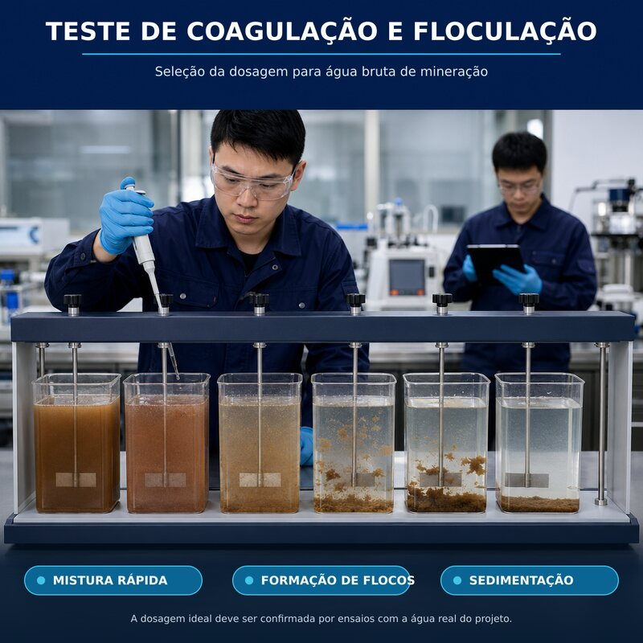
GUANYA
WATER SOLUTION
ARQUITETURA DE GRANDE VAZÃO
Para 550 m³/h, a solução não é um único contêiner.
O conceito combina pré-tratamento central, separação sólido-líquido e trens paralelos conforme a meta de reúso.
550 m³/h
ESCOPO DE ENGENHARIA
• Equalização, pH, coagulação e precipitação
• Clarificação/lamelas + filtração ou UF
• Trens paralelos de polimento/RO se o reúso exigir
• Desaguamento do lodo e gestão dos resíduos
• PLC/SCADA, VFD e redundância crítica
• FAT por módulo e partida conjunta
exemplo de vazão de projeto
≈153 L/s
conversão hidráulica equivalente
N+1
redundância crítica
ARQUITETURA BASE
Pré-tratamento central + unidades paralelas + lodo + PLC/SCADA
A modularidade facilita fases e manutenção; hidráulica, potência e resíduos são recalculados com dados do local.
GUANYA WATER SOLUTION
BRASIL · GRANDE VAZÃO
20
Notes:
[Sources]
- Cálculo: 550 m³/h ÷ 3,6 = 152,8 L/s.
- Arquitetura conceitual de engenharia Guanya; confirmar por análise de água, ensaios e balanço de massa.
- Imagem em português fornecida pelo usuário.
[/Sources]

Slide 21
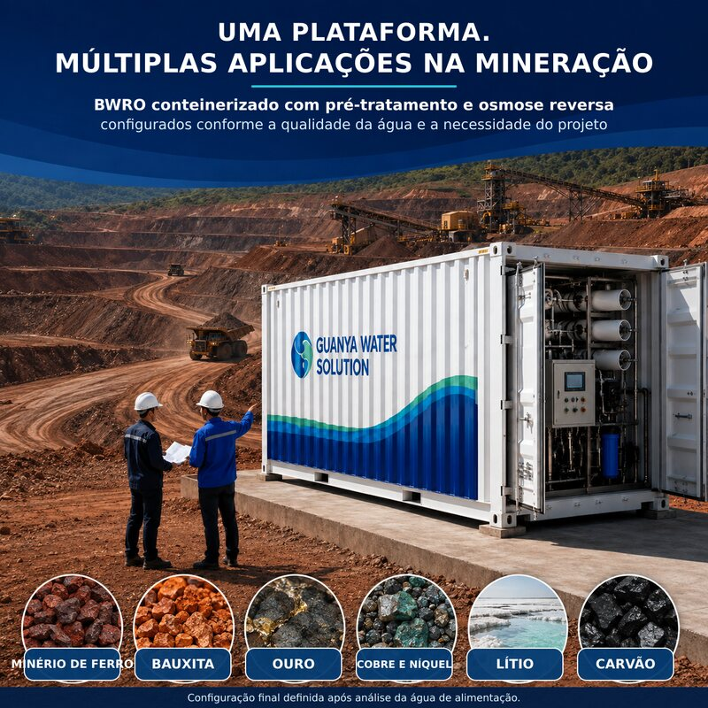
GUANYA
WATER SOLUTION
APLICAÇÕES PRIORITÁRIAS
Uma plataforma, diferentes aplicações na mineração brasileira.
Os exemplos abaixo representam rotas de aplicação; não são declarações de projetos já entregues no Brasil.
CARAJÁS · PA
MINAS GERAIS
Ferro · cobre · ouro
Ferro · ouro
Água de aporte, sólidos e operação remota.
Drenagem, Fe/Mn, rejeitos e reúso.
INTERIOR · GO / BA / MG
SUL / MS
Cobre · níquel · lítio
Carvão · ferro · manganês
Escassez sazonal, água salobra e reúso.
Drenagem ácida e alta sensibilidade ambiental.
As especificações finais são confirmadas com água, vazão, local, energia e objetivo; cada corrente exige projeto próprio.
GUANYA WATER SOLUTION
APLICAÇÕES
21
Notes:
[Sources]
- Imagem em português fornecida pelo usuário.
- Aplicações ilustrativas; não representam projetos entregues no Brasil.
[/Sources]

Slide 22
GUANYA
WATER SOLUTION
CONFORMIDADE PARA O BRASIL
A conformidade deve ser verificada antes da fabricação e fechada com o parceiro local.
O escopo contratual deve definir responsabilidades por máquina, elétrica, instalação, licenças e documentação.
01
NR-10 · ELÉTRICA
02
NR-12 · MÁQUINAS
03
DOCUMENTAÇÃO PT-BR
Painéis, aterramento, bloqueio, identificação, prontuário e procedimentos de segurança.
Acesso seguro, proteções, intertravamentos, parada de emergência, avisos e manual.
Manual, diagramas, lista de componentes, riscos, manutenção e registros de FAT.
04
ART / CREA E INTERFACES
05
ÁGUA E MEIO AMBIENTE
RESULTADO
Engenharia local, obras civis, instalação, comissionamento e responsabilidades técnicas.
Outorga de uso, requisitos do órgão competente e critérios de lançamento/reúso.
Checklist + matriz de responsabilidades + pacote técnico
REQUISITOS → PROJETO → REVISÃO LOCAL → FABRICAÇÃO → FAT → ENTREGA
GUANYA WATER SOLUTION
CONFORMIDADE
22
Notes:
[Sources]
- NR-10 — Segurança em Instalações e Serviços em Eletricidade: https://www.gov.br/trabalho-e-emprego/pt-br/acesso-a-informacao/participacao-social/conselhos-e-orgaos-colegiados/comissao-tripartite-partitaria-permanente/normas-regulamentadora/normas-regulamentadoras-vigentes/norma-regulamentadora-no-10-nr-10
- NR-12 — Segurança no Trabalho em Máquinas e Equipamentos: https://www.gov.br/trabalho-e-emprego/pt-br/acesso-a-informacao/participacao-social/conselhos-e-orgaos-colegiados/comissao-tripartite-partitaria-permanente/normas-regulamentadora/normas-regulamentadoras-vigentes/norma-regulamentadora-no-12-nr-12
- ANA — Outorga dos direitos de uso de recursos hídricos: https://www.gov.br/ana/pt-br/assuntos/gestao-das-aguas/politica-nacional-de-recursos-hidricos/outorga-dos-direitos-de-uso-de-recursos-hidricos
- CONAMA, Resolução nº 430/2011: https://www.ibama.gov.br/sophia/cnia/legislacao/CONAMA/RE0430-130511.PDF
[/Sources]

Slide 23
GUANYA
WATER SOLUTION
COMO INICIAR
Cinco blocos de dados transformam a consulta em base de engenharia.
Quanto melhor a informação de entrada, mais precisas serão a rota, capacidade, consumo e oferta.
01
ANÁLISE DA ÁGUA
02
VAZÃO
03
OBJETIVO
TDS, dureza, sílica, Fe/Mn, turbidez, pH, metais, sulfatos e orgânicos.
m³/h e m³/d, horas de operação, picos, expansão e continuidade requerida.
Potável, processo, reúso, descarga e limites de qualidade aplicáveis.
04
LOCAL
05
ENERGIA E ESCOPO
RESULTADO
Cidade/UF, temperatura, chuva, logística, espaço, obras e conexões.
Tensão/frequência, kW, automação, tanques, lodo, instalação e comissionamento.
Processo + capacidade + layout + consumo + prazo + oferta técnica
ANÁLISE → PROJETO → FABRICAÇÃO → FAT → EMBARQUE → SUPORTE
GUANYA WATER SOLUTION
PRÓXIMO PASSO
23
Notes:
[Sources]
- Checklist de entrada de engenharia Guanya.
[/Sources]

Slide 24

GUANYA WATER SOLUTION
Vamos projetar
a solução correta.
Envie a análise, a vazão, a localização, o objetivo e a energia disponível.
Cindy Zheng · Vendas Internacionais
WhatsApp +86 199 2672 5289
Email export@guanyahb.com
Web www.guanyaenvironmental.com
Guangdong Guanya Environmental Protection Technology Co., Ltd.
Notes:
[Sources]
- Informações de contato do material corporativo Guanya fornecido pelo usuário.
[/Sources]

